Slide 1
Технология «Дебаты» на уроках истории и обществознания
Культура диалога.
Проблемная дискуссия.

Slide 2
Что такое дебаты?
Дебаты - это интеллектуальная игра, в которой две команды, обсуждая заданную тему, выдвигают свои аргументы и контраргументы по поводу предложенного тезиса, чтобы убедить членов жюри в своей правоте.

Slide 3
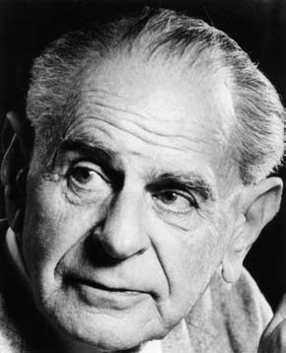
Из истории дебатов
Дебаты, как система структурных дискуссий, ведут свое начало из Древней Греции, где они были важным элементом демократии.
Формализованные обсуждения имели место в российской системе образования еще в XVIII веке и назывались диспутами.
Новый всплеск внимания к дебатам вызвали первые телевизионные дебаты между Джоном Кеннеди и Ричардом Никсоном во время президентских выборов 1960 года в США.
Дебаты, как игровую технологию, имеющую свои правила и принципы предложил австрийский и британский философ, социолог Карл Поппер.
Программа дебатов Карла Поппера возникла как программа, развивающая умения рассуждать и критически мыслить. Программа разработала свой стиль, близкий к стилю политических дебатов, где участники дебатов учатся обсуждать проблемы, анализировать данные проблемы с разных точек зрения, предполагать возможные пути (стратегии) решения проблем.
Карл Поппер

Slide 4

Цель технологии «Дебаты»
Развитие у учащихся критического мышления для решения различных проблем в профессиональной деятельности и в практических жизненных ситуациях, т.е. тех навыков, которые не могут дать или не дают в полной степени традиционные школьные программы.
Дебаты формируют
Умение критически мыслить.
Умение отделить важную информацию от неважной.
Умение определить и вычленить проблему.
Умение оценить причины и возможные последствия. Умение делать выводы и заключения.
Умение определить факты и мнения.
Умение эффективно решать проблемы.
Умение оценивать доказательства.
Умение работать в команде.

Slide 5
Принципы дебатов
1. Необходимо уважение к оппоненту.
2. Обязательна честность.
3. Проигравших нет.
Организация дебатов
подготовка
проведение
оценка
ОБСУЖДЕНИЕ

Slide 6
Подготовка
Знакомство участников с сущностью, особенностями, правилами организации и проведения дебатов.
Определение исходного тезиса дебатов.
Подбор, изучение и анализ основной литературы.
Распределение ролей.
Разработка кейса понятий, аргументов, контраргументов.
Разработка экспертами критериев оценки.
Индивидуальный инструктаж о процедуре дебатов.

Slide 7
Правила
• в дебатах принимают участие все (часть учащихся выступает в ролях спикеров, председателя, секретаря и экспертов, остальные – в роли зрителей, которые подбирают аргументы "за" и "против", формулируют вопросы);
•к концу игры каждый определяет свою позицию и аргументирует ее;
•в процессе выступлений все соблюдают регламент, в противном случае председатель имеет право прервать выступающего;
•каждый участник команды имеет право выступить только один раз;
•в случае затруднений при ответах на вопросы каждый спикер, кроме подводящего итоги, имеет право взять один тайм-аут длительностью до 2 мин;
•спикер имеет право не отвечать на вопрос без объяснения причин;
•эксперты оценивают аргументы, но не участников.

Slide 8
Выбор темы
Тема должна:
- Затрагивать значимые проблемы.
- Представлять интерес (быть актуальной)
- Быть пригодной для вынесения на дебаты
Формулировка темы
В основе дебатов лежит спорный тезис-утверждение, который является темой "игры" и определяет позиции двух соревнующихся команд. Например, в качестве таких тезисов могут стать утверждения: "Октябрьская революция была неизбежной в России"
В качестве темы дебатов может быть выбрано вариативное высказывание, объединяющее две точки зрения, например: «Насильственная коллективизация или экономическое процветание государства».

Slide 9
Определение исходного тезиса
Педагог может предложить несколько тем для проведения дебатов, однако лучше, если тезис сформулируют сами учащиеся.
Подобрать, изучить, проанализировать литературу
3 варианта
• подбор осуществляет непосредственно учитель;
•ученики самостоятельно подбирают необходимые источники информации;
•совместная деятельность педагога и учащихся.
В процессе изучения и анализа информации учащиеся определяют свою позицию, делают выписки, обосновывающие обе точки зрения. Целесообразно порекомендовать им делать это на листе, поделенном на две части, где с одной стороны будут фиксироваться аргументы "за", а с другой – аргументы "против". Результаты работы с основной литературой можно оформить в виде схем, таблиц, алгоритмов, отражающих обе позиции.

Slide 10
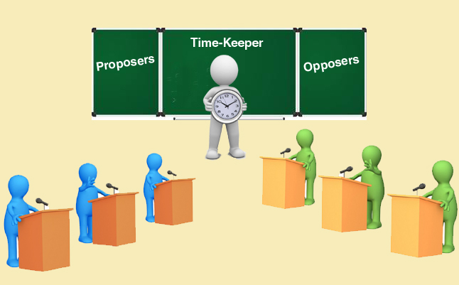
Участники дебатов
1. Две команды:
команда утверждения (У)
команда отрицания (О)
2. В каждой команде по три спикера
3.Таймкипер-человек, следящий за временем.
5. Судейская коллегия, которая помогает выявить сильные и слабые стороны игроков
6. Зрители, могут поддерживать ту или иную позицию, задавая вопросы оппонентам
О3
У3
О2
У2
О1
У1

Slide 11
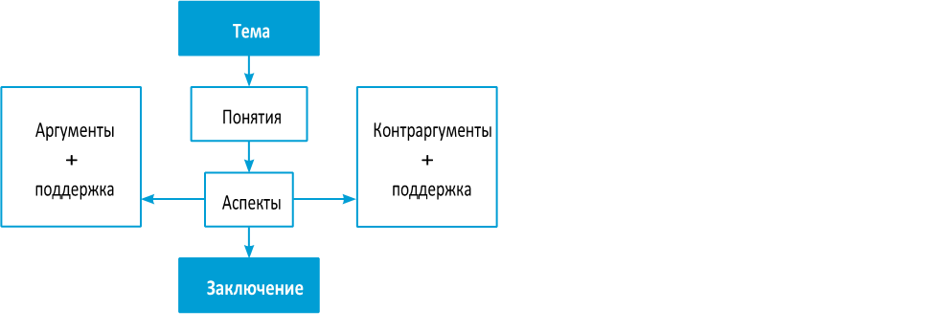
Разработка кейса
Кейс – это система понятий, аспектов, аргументов, поддержек и контр­аргументов, которые используются командой для доказательства правильности своей позиции (рис. 1).
Исходя из темы подбираются понятия, которые будут использоваться в процессе выступлений, даются их определения и устанавливается логическая взаимосвязь между ними.
Аспект – категория, ограничивающая рассмотрение проблемы рамками определенной науки, теории, отдельной стороны проблемы. Аспекты формулируются одним-двумя прилагательными. Например, общественный, семейный, технологический, психологический, экономический и другие аспекты (3-6).
Аспекты характеризуются посредством аргументов, которые формулируются 1–3 предложениями и должны быть подтверждены поддержками.

Slide 12
Разработка кейса
Поддержки – цитаты, факты, статистические данные, объективно подтверж­дающие конкретный аргумент заявленного аспекта.
В кейс входят также контраргументы, которые формируются исходя из предполагаемых аргументов противоположной команды. Они, так же обосновываются поддержками.

Slide 13
Индивидуальный инструктаж
Проводится отдельно с председателем, секретарем, спикерами каждой команды и экспертами. В некоторых случаях, особенно с учащимися 5–7-х классов, необходимо не просто проведение инструктажа-консультации, но и репетиция со всеми участниками каждой команды в отдельности. Это позволит спикерам команд более уверенно чувствовать себя в процессе игры.
Проведение
Дебаты организует и проводит председатель. Он не имеет права участвовать в самой дискуссии, поскольку является незаинтересованным лицом. Председателю помогает секретарь, который информирует ораторов о времени, отведенном на выступление, а также ведет протокол дебатов.

Slide 14


Функции спикеров
У1, О1. по 5 мин.
представляет тему, обосновывает ее актуальность
дает определение понятиям, входящим в тему
представляет точку зрения своей команды
обосновывает аспекты рассмотрения данной темы
представляет аргументы своей стороны, которые будут доказываться командой в ходе игры ( в соответствии с заявленными командой аспектами)
переходит к доказательству выдвинутых аргументов (по возможности)
заканчивает четкой формулировкой общей линии своей команды
задает перекрестные вопросы У2, О2 по 2 мин.
У1
О1

Slide 15


Функции спикеров
У2, О2 по 4 мин.
восстанавливает точку зрения своей стороны
приводит новые доказательства
повторяет важные аспекты предыдущих доказательств
подробно развивает свою позицию и кейс
опровергает кейс команды оппонентов
новые аргументы не приводятся
заканчивает четкой формулировкой общей линии своей команды
отвечает на перекрестные вопросы О1, У1 по 2 мин.
О2
У2

Slide 16
Функции спикеров
У3, О3 по 4 мин.
еще раз акцентирует узловые моменты дебатов
следует структуре своего кейса
возвращается к аспектам, выдвинутым У1,О1 и объясняет, как они подтверждают позицию своей команды
выявляет уязвимые места в кейсе оппонентов
сосредотачивается на сравнении утверждающих аргументов с отрицающими аргументами и объясняет почему аргументы его команды более убедительны
не приводит новых аргументов
завершает линию своей команды
задает вопросы О1,У1 по 2 мин.
У3
О3

Slide 17

ПЕРЕКРЕСТНЫЕ ВОПРОСЫ
Цель перекрестных вопросов?
- внести ясность в аргументы оппонентов
- вынудить оппонента ответить выгодно для вас
- выявить изъяны в кейсе оппонентов
Цель задающих вопросы: принизить значение аргументов другой стороны, а также прояснить или уточнить детали;
Задача спикера – ответить на вопросы, не вступая в дискуссию и не переходя «на личности»;

Slide 18
Оценка
Критерий | Количество баллов | У1 | У2 | У3 | О1 | О2 | О3
1. Содержание
Доказательность | 3
Правильность определений | 3
Рациональность аспектов | 3
Аргументация | 3
2. Структура
Логичность выступления | 3
Верность заключений | 3
Соблюдение хронологий | 3
Соблюдение регламента | 3
3. Способ
Корректность | 3
Отсутствие речевых ошибок | 3
Четкая дикция и эмоциональность | 3
4. Вопросы и ответы | 3
Итого у каждого спикера
Итого у каждой команды

Slide 19
Обсуждение
После выступлений экспертов проводится обсуждение дебатов, на котором подводятся их итоги, анализируется, насколько успешно осуществляли свою деятельность участники игры.
Вопросы для обсуждения:
1.Чьи выступления вам понравились? Почему?
2.Какие выступления запомнились больше всего? Чем?
3.Как справлялись со своими обязанностями председатель и секретарь?
4.Почему некоторые учащиеся не принимали активного участия в дебатах?
5.Оцените свое участие в дебатах (умение слушать, выступать, сдерживать или проявлять эмоции, сопереживать и т. д.).
6.Достигнута ли главная цель дебатов?
Как показывает опыт проведения дебатов, такая их организация и проблемное содержание никого не оставляют равнодушными: обсуждение проблемы продолжается за рамками учебного занятия на протяжении довольно длительного времени.

Slide 20
Виды дебатов на уроках истории:
1. Проблемные дебаты - дебаты, предусматривающие знакомство участников с историографическими концепциями.
2. Экспресс-дебаты по мини-проблемам – это дебаты, в которых фаза ориентации и подготовки сведены к минимуму
3. Дебаты как форма работы с документами – дебаты, основанные на различных источниках и предусматривающие работу студентов с историческими документами.
4. В форме дебатов могут быть организованы повторительно-обобщающие уроки.

Slide 21
Возможные темы дебатов по истории
1. Варяги сыграли ведущую роль в становлении Русского государства.
2. Монголо-татарского ига над русскими землями не существовало.
3. Деятельность Ивана Грозного была шагом вперед к победе «государственных начал». (С.М. Соловьев)
4. «Политика Бориса Годунова явилась причиной смуты».
5. Утверждение крепостного права укрепило Российское государство.
6. Петровские реформы были прогрессивным явлением в истории России.
7. Выступление декабристов было обречено на поражение.
8. В 1825 году не существовало реальной альтернативы историческому развитию России.
9. Самодержавие в XIX в. сыграло положительную роль в истории России.
10. Реформа 1861 г. была крепостнической реформой.
11. Аграрная реформа П.А. Столыпина была неудачной.
12. В России в 1905907 гг. существовала конституционная монархия,
13. Самодержавная Россия в начале XX века была обречена на катастрофу
14. Революция «сверху» – естественный путь преобразований в России.
15. Россия в начале XX века была среднеразвитой страной 2 эшелона капиталистического развития.
16. Пакт Риббентропа-Молотова является преступлением сталинского режима.
17. Нападение Германии на Советский Союз в 1941 году было внезапным.
18. Распад СССР был неизбежным.
19. Демократические преобразования невозможны без гражданского правосознания.

Slide 22


Благодарим за внимание!

